Slide 1
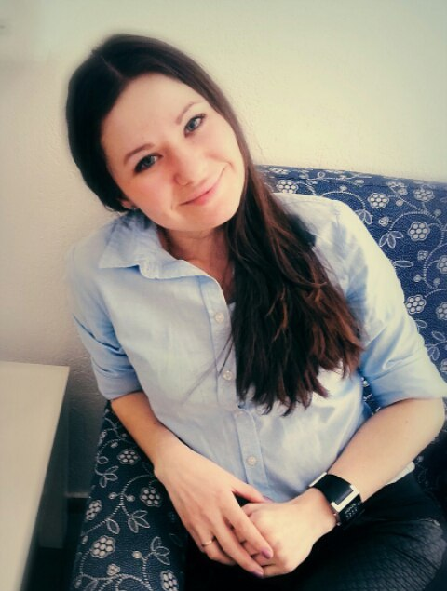
ГАНУС ТАТЬЯНА СЕРГЕЕВНА
Уральский государственный
педагогический университет
(2004-2009 гг.)
Образование: высшее.
Специальность: социальный
педагог.
АНО «Академия
дополнительного профессионального
образования» (15.03.-19.05.17гг.)
«Дошкольная педагогика. Воспитание и развитие детей в ДОО».

Slide 2
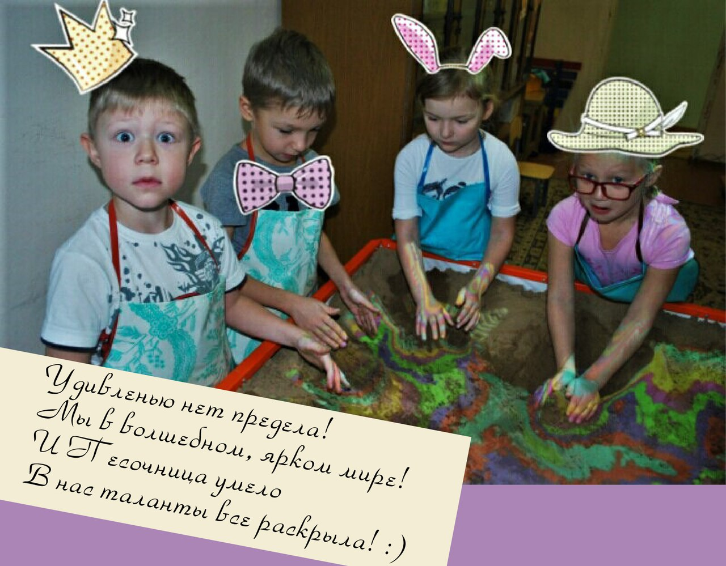

Slide 3
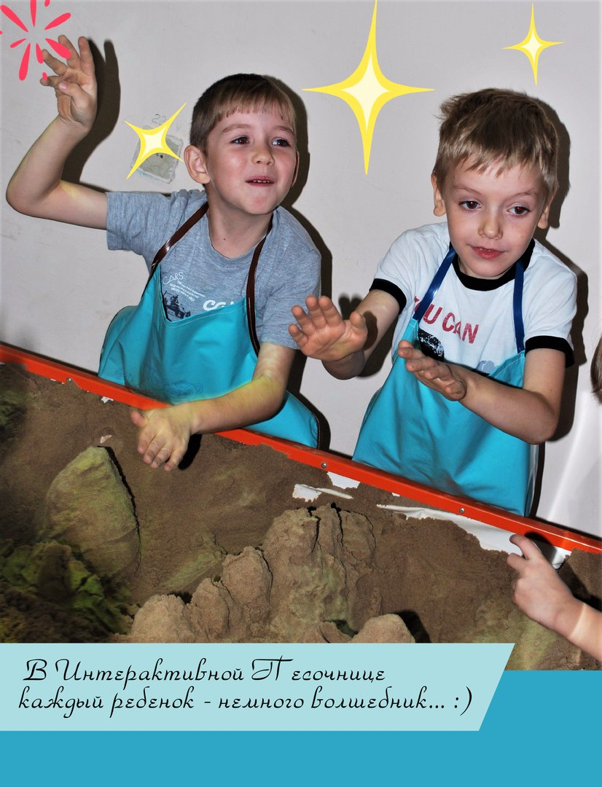
Интерактивная песочница – это тот инструмент, с помощью которого возможно сформировать целостную картину мира, развить
необходимые качества для полноценного развития детей с ОВЗ, а также реализовать их скрытый творческий потенциал.

Slide 4
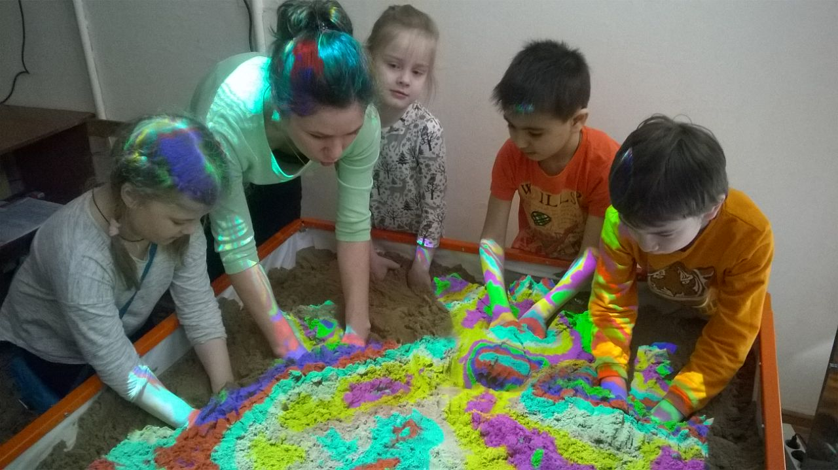
Интерактивная песочница является маленькой моделью окружающего мира, местом, где дети с ОВЗ могут изучать, создавать и фантазировать.

Slide 5
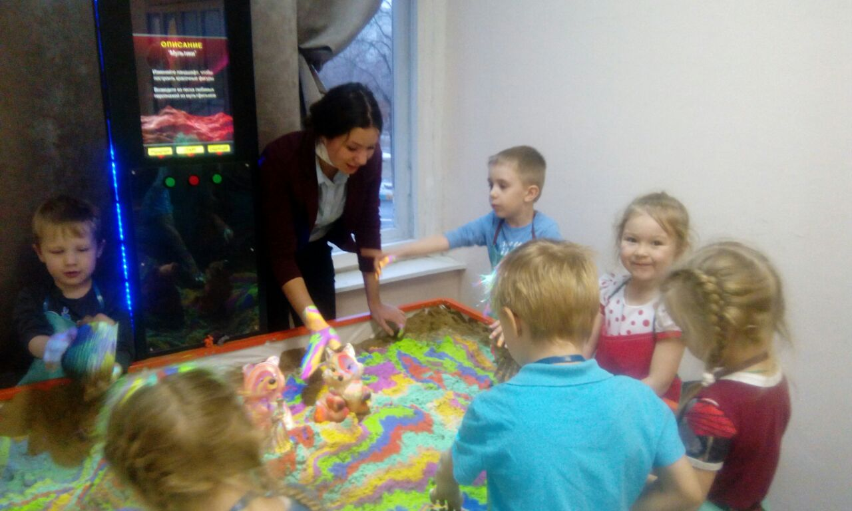
В работе с детьми с ОВЗ за основу взята программа педагога-психолога Паниной А.А. «Интерактивная песочница» (г. Томск)

Slide 6
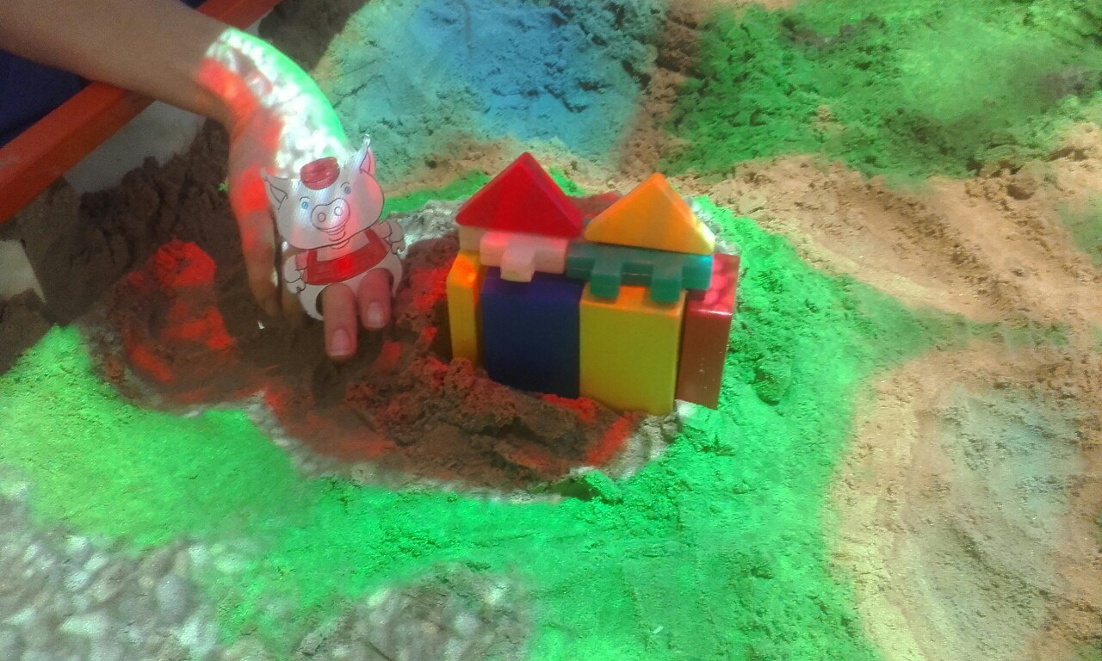
Игры на песке — одна из форм естественной деятельности ребенка. Именно поэтому мы можем использовать интерактивную песочницу в развивающей и обучающей деятельности.

Slide 7
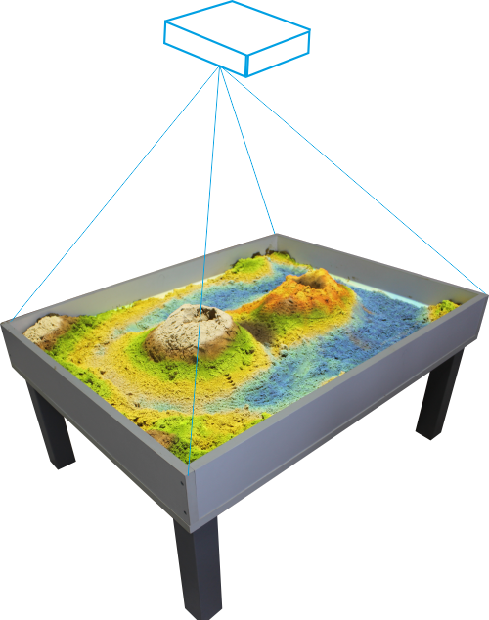
Сенсор для определения глубины, подключенный к компьютеру, замеряет расстояние до песка, специальная программа обрабатывает полученные от сенсора данные
и подает проектору команды,
каким цветом подсвечивать
конкретный участок песочницы.

Slide 8
Цель программы:
- развитие восприятия, мышления, памяти, внимания, речи, навыков самоконтроля и саморегуляции, творческого мышления, воображения и фантазии у детей с ОВЗ.

Slide 9
Задачи
1. Укрепить у ребенка чувство доверия к окружающему миру;
2. Усилить желание ребенка узнать что-то новое, экспериментировать и работать самостоятельно и в команде;
3. Способствовать развитию мелкой моторики и речи;
4. Способствовать освоению ребенком позитивных способов поведения в различных ситуациях;
5. Способствовать развитию познавательных функций (внимание, слуховая память, воображение, восприятие);
6. Сформировать навыки умения слушать говорящего.
7. Развивать активность, расширять жизненный опыт, передаваемый педагогом в близкой для ребёнка форме (принцип доступности информации);

Slide 10
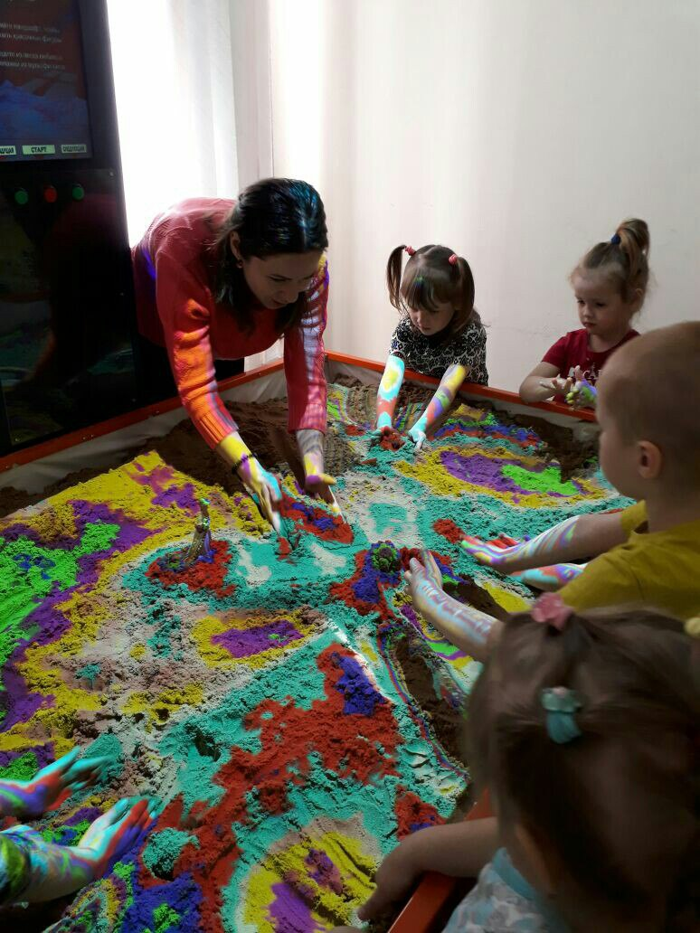
Основное содержание групповых занятий:
Обучающие игры:
моделирование игр-сказок;
игры на развитие тактильно-кинестетической чувствительности и мелкой моторики рук
игры на развитие фонематического слуха, коррекцию звукопроизношения,
обучение чтению и письму.
Познавательные игры:
игры на знакомство с окружающим миром.
географические игры.
фантастические игры.
исторические игры.
игры-экскурсии по городу.

Slide 11
Режимы
Режим «Строительство»
Режим «Карта высот
Режим «Вулкан»
Режим «Водопад»
Режим «Геометрические
формы, цвета, цифры»
Режим «Океан»
Режим «Сетка»
Режим «Цветной песок»
Режим «Ледниковый период»
Игра «Воздушные шары»
Игра «Защити базу»

Slide 12
Занимательные игры с песком с использованием интерактивного устройства позволяют сделать любое занятие более познавательным и захватывающим.

Slide 13
С помощью интерактивной песочницы дети учатся работать в команде, взаимодействовать друг с другом, но так же, что немаловажно учатся работать самостоятельно, выражая на песке свои «задумки».

Slide 15
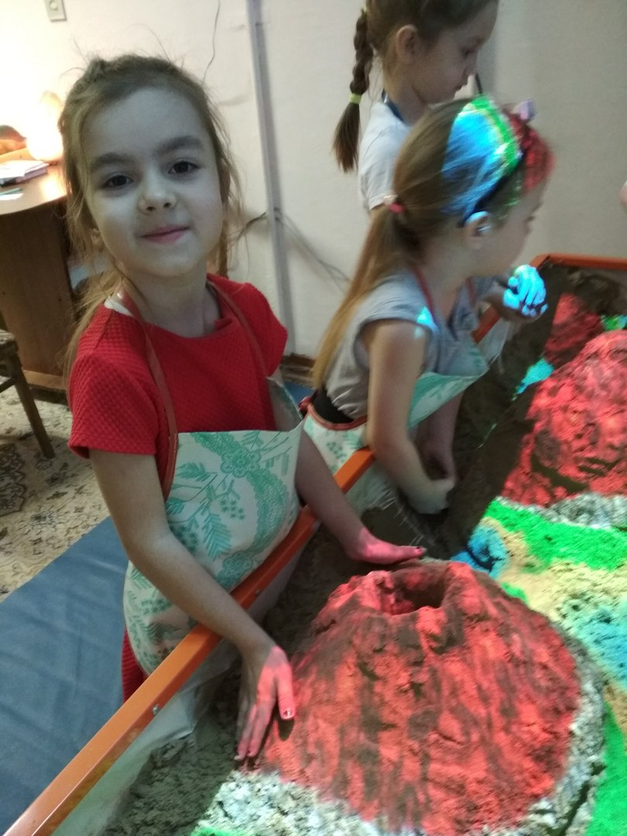
При работе с интерактивной песочницей у дошкольников улучшается зрительное восприятие. Например, при
строительстве ландшафта ребенок фиксирует достоверный зрительный образ.

Slide 16
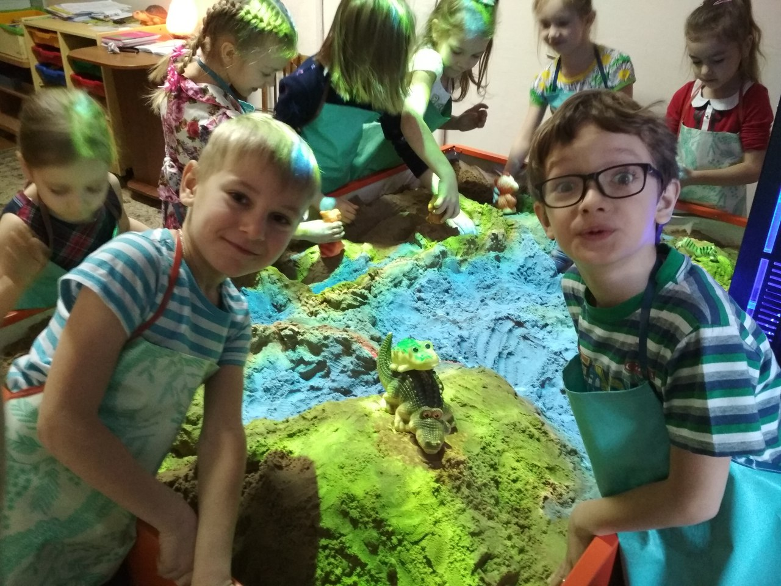
Ребенок учится запоминать названия всевозможных географических объектов, различать цвета и формы, а проектирование песчаных композиций позволяет реализовать скрытый творческий потенциал.

Slide 17
При работе с интерактивной песочницей у детей с ОВЗ улучшается зрительное восприятие.

Slide 18
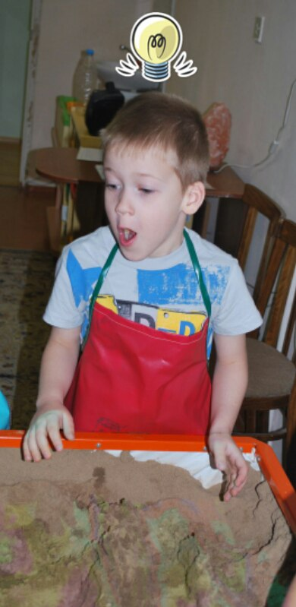
Важно не «переделать» ребенка, не научить его каким-то специальным поведенческим навыкам, а дать возможность быть самим собой, любить и уважать себя таким, какой он есть,
дать почувствовать
себя нужным, успешным.

Slide 20
у детей значительно возрастает интерес к занятиям;
ребёнок с ОВЗ чувствуют себя более успешными;
на занятиях нет места монотонности и скуке;
ребёнок расширяет круг предметно-игровых действий;
на занятиях повышается уровень социально-бытового ориентирования детей с ОВЗ.

Slide 21
Спасибо за внимание!

